Slide 1
Игра “DoomPy”
Канашский педагогический колледж Минобразования Чувашии
Центр цифрового образования детей “IT-куб”
Выполнил: Скворцов Владислав Валерьевич Наставник: Садовников Сергей Александрович

Slide 2
Цель проекта:
Область применения:
Главная цель проекта заключена в использовании всего потенциала библиотеки pygame.
Игра создана для пользователей скучающих по старым шутерам от первого лица

Slide 3
Средства разработки проекта:
библиотека Pygame для языка программирования Python

Slide 4
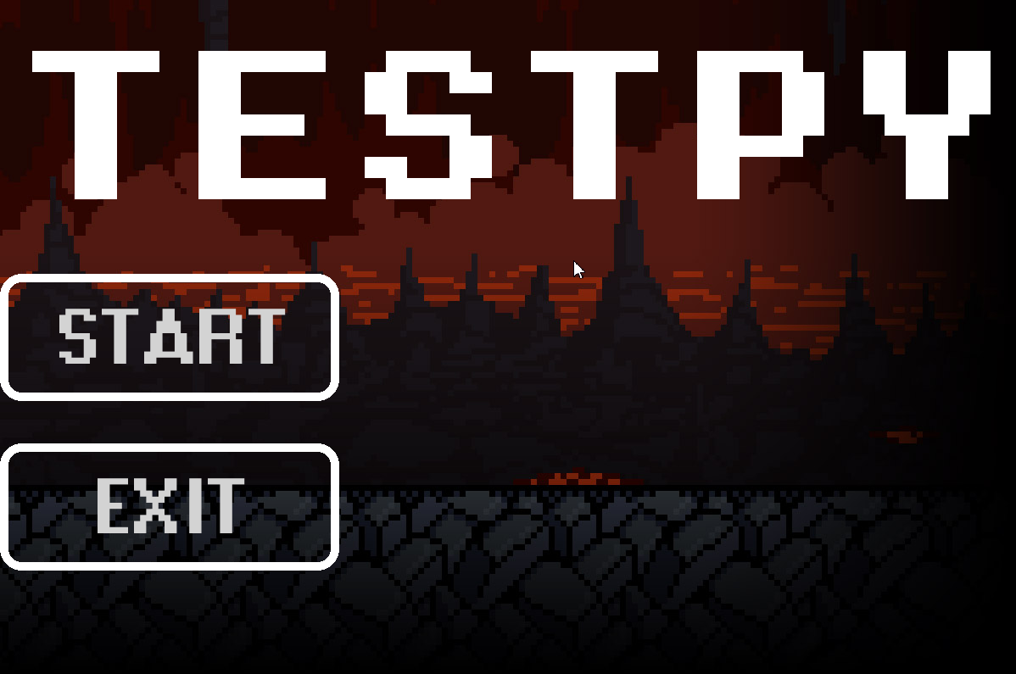
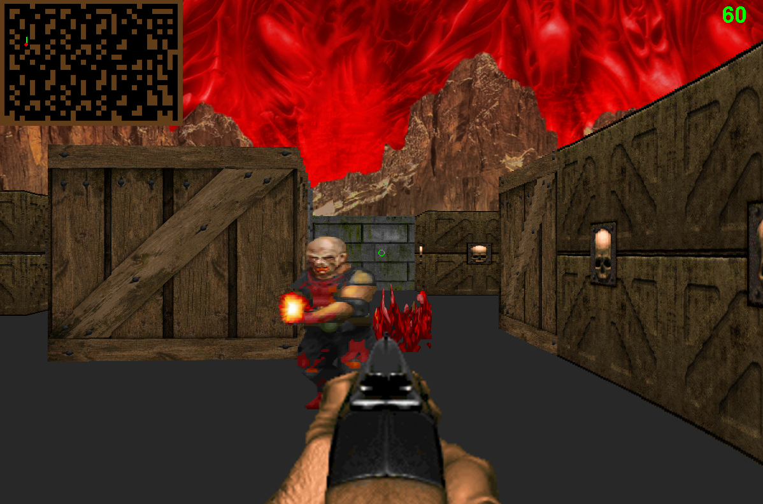
Экранные формы проекта:
Главное меню
Игровой процесс

Slide 5
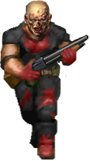
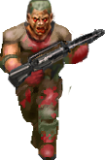
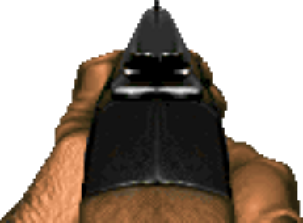
Экранные формы проекта:
Оружие
НПС

Slide 6
Значимость проекта:
Данный игра, в истинном своём предназначении, изначально не была создана для развлечения пользователя. Проект рассматривает игровые механики, использованные в самом начале зарождения игр с эффектом объемности игрового мира. Также при его создании была использована одна единственная библиотека для работы со спрайтами(готовой отрисовки 3д в ней попросту нет), придания большей значимости проделанного труда ради.

Slide 7
Игровой процесс:

Slide 8
Обложка игры:
Поскольку сам проект является лишь практикой перед созданием более полноценной игры, то интерактив здесь скудный.
Справа должна была красоваться таблица счета и рекордов.
Из особенностей:
-использование скачанных шрифтов

Slide 9
ВНЕШНИЙ ВИД:
Сама игра опирается на графику и
геймплей из doom1933. Все текстуры и
спрайты взяты именно оттуда.
В верхних левом и правом углу можно
Заметить мини-карту и счетчик фпс. Если счетчик выполнял свою обычную функцию, то мини-карта помогала мне,
как тестировщику, наблюдать за
работой ray casting’а. Ранее на ней
отображались все лучи исходящие от
игрока.

Slide 10
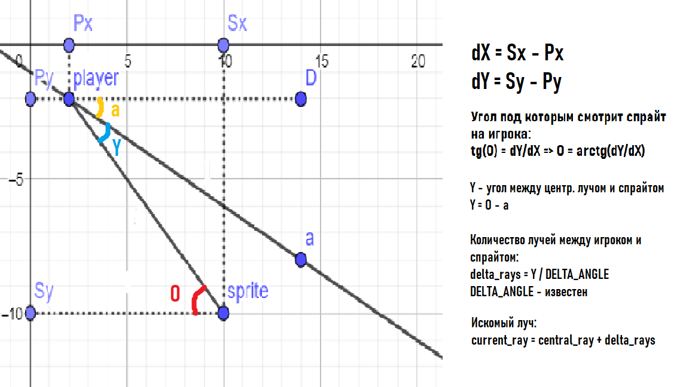
Способ отрисовки мира и объектов:
Если ray casting вещь довольно известная, то спрайты находятся по менее понятному методу
Здесь мы ищем угол луча, искомый от
основного, на котором мы и должны
отобразить спрайт. После мы проверяем виден ли
он и находится ли ближе других объектов.
Таким образом программа расставляет приоритет
отрисовки объектов, почему спрайты не закрывают все объекты, находясь на заднем плане.

Slide 11
Все волнующие вас вопросы к автору проекта.
Рекомендуется посмотреть на сам код и опробовать игру.
Примечание:
Проект не является законченным, поскольку автор испытывал сильный недостаток времени в связи со сложившимися обстоятельствами. На основе этого проекта ожидается полноценная игра по иной тематике

